Slide 1
Analisis Laporan Keuangan
Analisis laporan keuangan adalah proses evaluasi mendalam terhadap informasi keuangan perusahaan untuk memahami kinerja dan posisi keuangan serta membuat keputusan yang tepat.

Slide 2
Pengertian Laporan Keuangan
Definisi
Tujuan
Komponen
Laporan keuangan adalah dokumen yang menyajikan informasi keuangan perusahaan pada suatu periode tertentu.
Memberikan gambaran tentang kondisi keuangan, kinerja, dan arus kas suatu perusahaan.
Laporan posisi keuangan, laporan laba rugi, laporan perubahan ekuitas, laporan arus kas, dan catatan atas laporan keuangan.

Slide 3
Prosedur Analisis Laporan Keuangan
1
Identifikasi
Mengidentifikasi tujuan dan ruang lingkup analisis.
2
Pengumpulan Data
Mengumpulkan data keuangan perusahaan dan informasi pendukung.
3
Analisis
Melakukan analisis rasio, tren, dan perbandingan untuk menginterpretasi data.

Slide 4
Jenis-jenis Analisis Laporan Keuangan
Analisis Vertikal
Analisis Horizontal
Analisis Rasio
Mengevaluasi setiap akun dalam laporan keuangan terhadap total atau subtotal.
Membandingkan akun-akun dalam laporan keuangan dari waktu ke waktu.
Menghitung rasio-rasio keuangan untuk mengukur kinerja perusahaan.

Slide 5
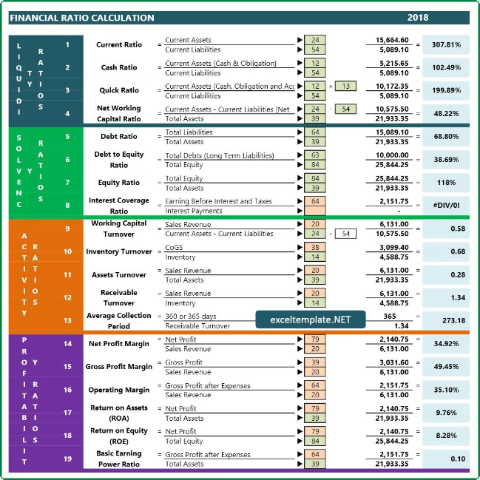
Pembanding Rasio Keuangan
1
Standar Industri
Membandingkan rasio perusahaan dengan rata-rata industri sejenis.
2
Perusahaan Pesaing
Membandingkan rasio perusahaan dengan pesaing utama.
3
Historis Perusahaan
Membandingkan rasio perusahaan dari tahun ke tahun.
4
Target Perusahaan
Membandingkan rasio perusahaan dengan target atau standar internal.

Slide 6
Keterbatasan Analisis Rasio Keuangan
Historis
Rasio hanya memberikan gambaran historis dan tidak merefleksikan kondisi terkini.
Perhitungan
Perbedaan metode akuntansi dapat mempengaruhi perhitungan rasio.
Interpretasi
Interpretasi rasio memerlukan pemahaman yang baik tentang situasi perusahaan.
Kontekstual
Rasio harus dievaluasi dalam konteks industri dan strategi perusahaan.

Slide 7
Hubungan Antar Rasio Keuangan
Likuiditas
Kemampuan perusahaan untuk memenuhi kewajiban jangka pendek.
Profitabilitas
Kemampuan perusahaan untuk menghasilkan laba.
Solvabilitas
Kemampuan perusahaan untuk memenuhi kewajiban jangka panjang.

Slide 8
Manfaat Analisis Laporan Keuangan
Pengambilan Keputusan
Evaluasi Kinerja
Perencanaan Strategis
Membantu mengidentifikasi peluang dan risiko untuk pengambilan keputusan yang lebih baik.
Mengevaluasi kinerja keuangan perusahaan dari waktu ke waktu.
Memberikan wawasan untuk perencanaan strategis dan pengembangan bisnis.

Slide 9
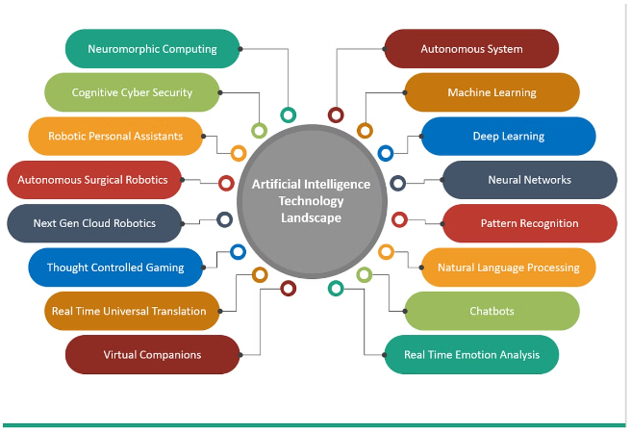
Tantangan Analisis Laporan Keuangan
Kompleksitas Transaksi
Semakin kompleksnya transaksi bisnis membutuhkan pemahaman yang lebih mendalam.
Ketersediaan Data
Kebutuhan akan data yang akurat dan lengkap untuk analisis yang komprehensif.
Interpretasi
Interpretasi yang tepat atas angka-angka keuangan membutuhkan pengalaman dan keahlian.
Perubahan Regulasi
Penyesuaian terhadap perubahan standar akuntansi dan regulasi yang terus berkembang.

